Slide 1
Модернизация игровой площадки на территории школы для обучающихся начальных классов
Проект МОБУ СОШ 14 г. Сочи
им. Героя Советского Союза Сьянова И.Я

Slide 2
Целью данного проекта является создание игровой площадки на территории школы для учащихся начальной школы для возможности активного отдыха и укрепления здоровья.

Slide 3
Задачи:
выбрать место для детской площадки и обосновать данный выбор
реализовать проект: выполнить экономический расчет и установку оборудования (в перспективе).

Slide 4
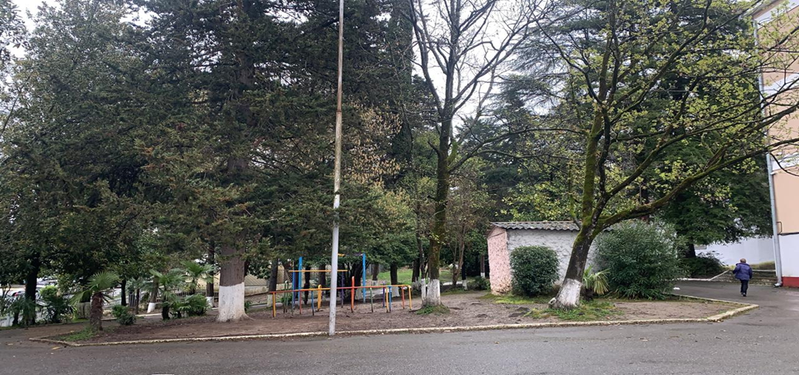
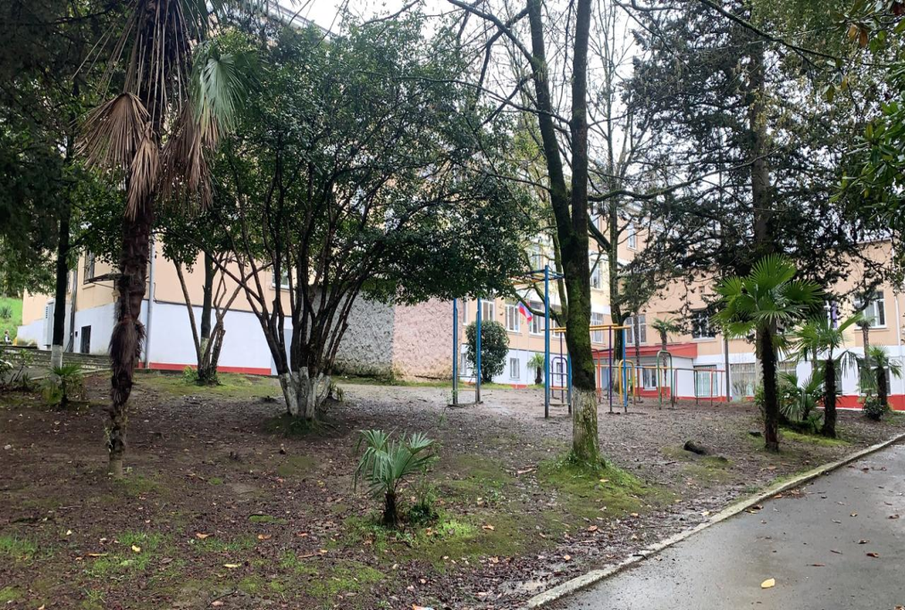
Территория для благоустройства
Периметр участка 70м

Slide 5
Необходимые затраты для сооружения детской площадки. были получены на основании цен, представленных на интернет-странице магазина спортивных товаров https://ploschadki70.ru/ . :

Slide 6
Необходимые материалы и оборудование
Резиновое покрытие iNDUSTRIAL Monolit

Slide 7
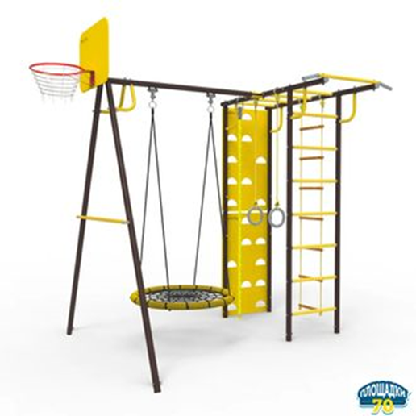
Необходимые материалы и оборудование
Детский уличный металлический комплекс 6.1 ультрамарин + гнездо 80 см

Slide 8
Заключение
Необходимые затраты для сооружения детской площадки составляют 1 млн рублей
Сроки реализации проекта:31.12.2023

